Slide 1


5T齿条式起道机
kuangan001

Slide 2





5T齿条式起道机产品介绍
5T齿条式起道机使用方法
5T齿条式起道机用途
5T齿条式起道机技术参数

Slide 3


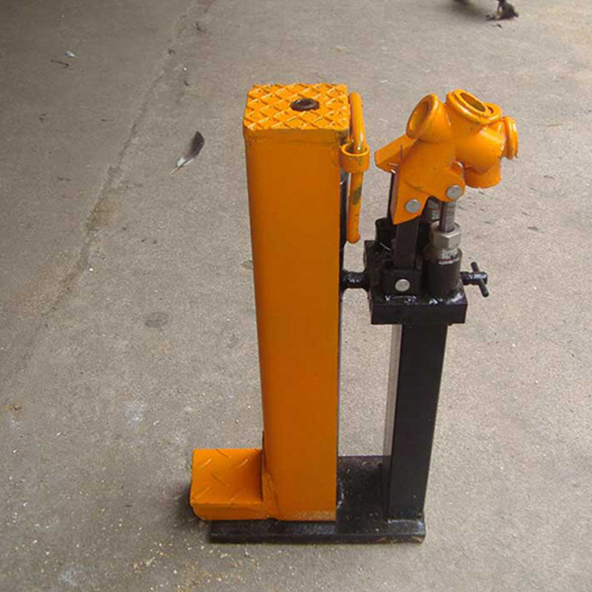
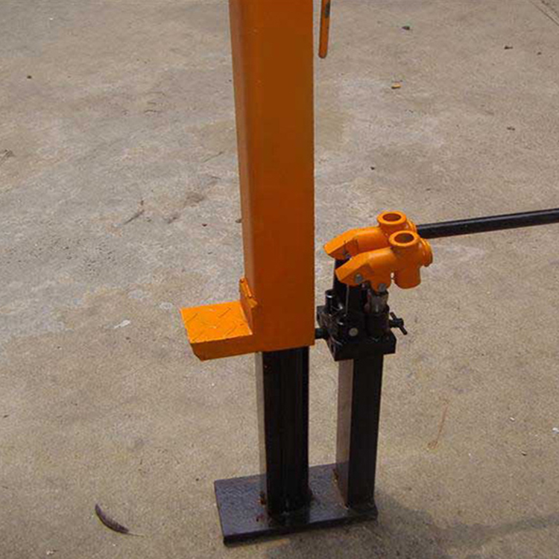
5T齿条式起道机

Slide 4


5T齿条式起道机产品介绍
齿条式起道机主要用于铁路道轨铺设和维修，桥梁架设等作业中广泛用于提升和支撑各种重物和设备的安装。适用于铁路道轨的辅设、桥梁安装、及车辆、设备、重物起重之用。
齿条式起道机工作原理是手动式起重工具种类之一，结构紧凑，合理利用摇杆摆动使齿爪上下移动，与定齿爪联动配合，推动齿条上升或下降，起重物随之升降。
产品名称：QD5-15系列齿条式千斤顶（又名起道机）也叫手动起道机。

Slide 5
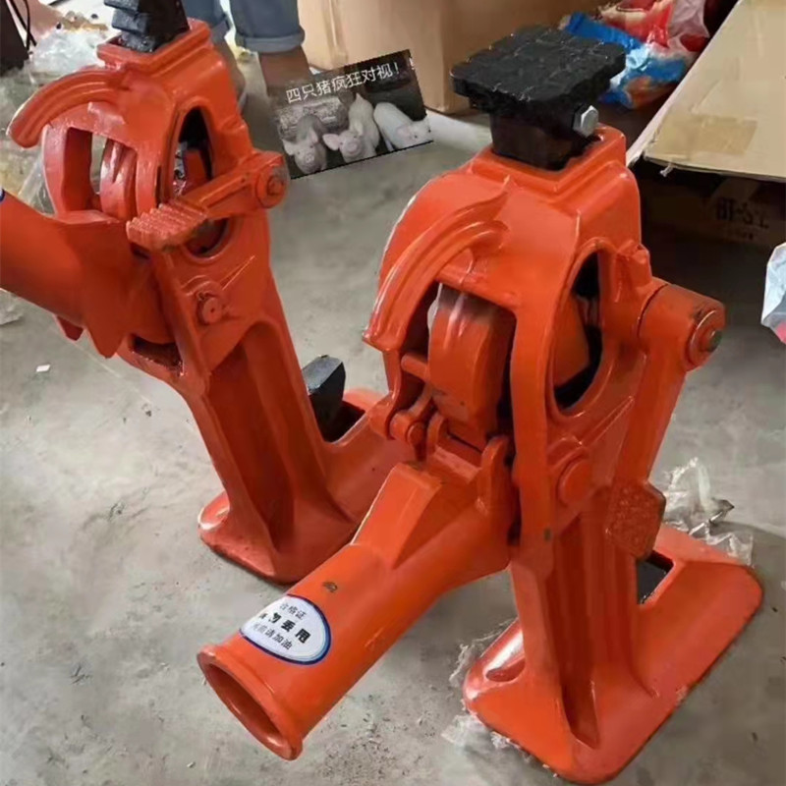
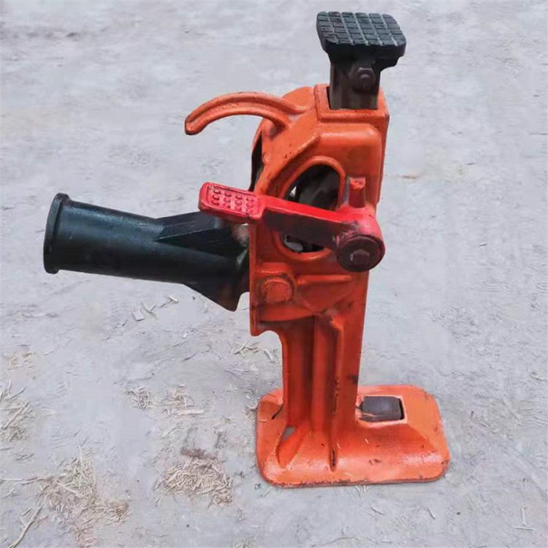
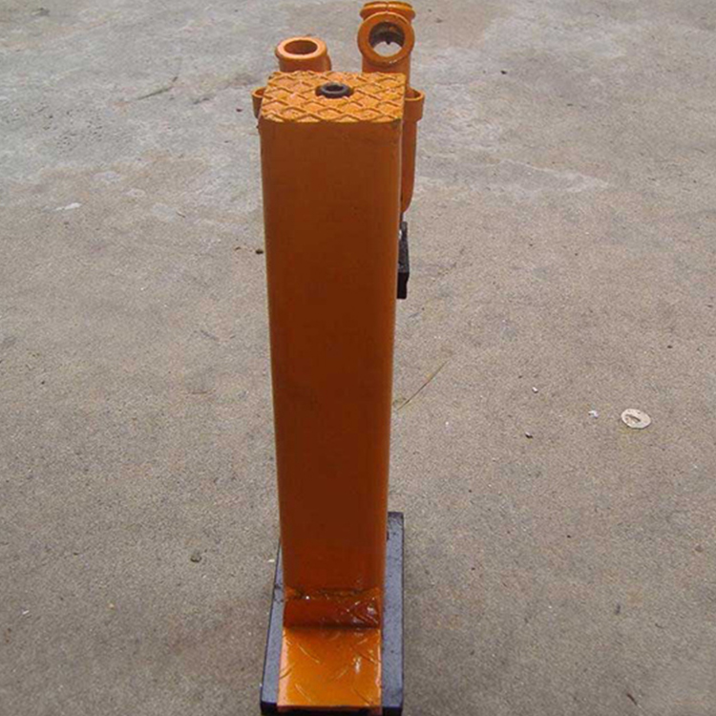
5T齿条式起道机

Slide 6
5T齿条式起道机技术参数
1.
型号 QD5
zui大顶举量 5T
45%
12%
2.
zui大钩举量 2.5T
起重度度 160mm
Add text
Add text
88%
3.
顶高 345mm
脚钩高 43mm
Add text

Slide 7
5T齿条式起道机

Slide 8
5T齿条式起道机使用方法
1.提升――起道机应平稳放妥，用长度1.5米钢质钢杆插入摇杆孔内，上下往复扳动到需要的提升高度为止。
2.缓降――把慢降控制手柄向上扳到制动位置将杠杆上下扳动，每往复一次即下降一牙。
75%
90%
3.急降――抽出杠杆，用杠杆垂直撞击速降脚板尾面，就能一次降落到起点位置。
4.滑动部位要经常润滑，发现零件损坏及时更换。
50%
60%

Slide 9

5T齿条式起道机用途
齿条式起道机主要用于铁路道轨铺设和维修，桥梁架设等作业中广泛用于提升和支撑各种重物和设备的安装。适用于铁路道轨的辅设、桥梁安装、及车辆、设备、重物起重之用。

Slide 10
谢谢观看
Enter the content according to the classificationEnter the content according to the classification

